Slide 1



  BIGDATA TERM PROJECT
WEBTOON RECOMMENDATION SYSTEM
20153262 이현지
20174127 이영재
20170217 이승연

Slide 2
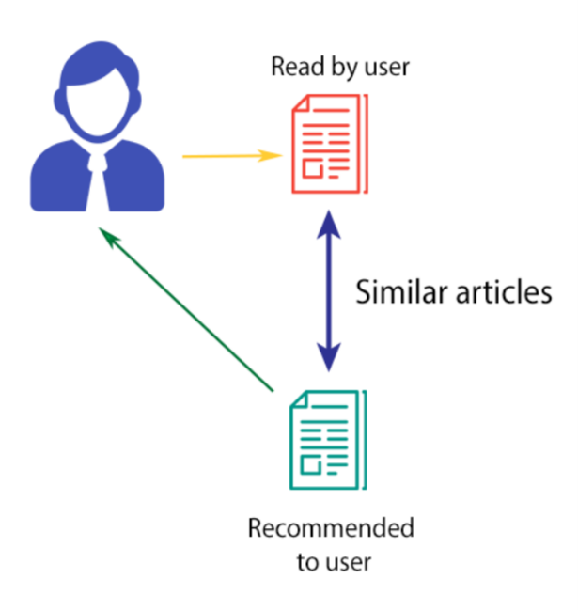
WEBTOON RECOMMENDATION SYSTEM
Methodology
CONTENT – BASED FILTERING
사용자에게서 과거에 만족한 웹툰을 입력 받음
-> 입력된 웹툰과 유사도가 높은 웹툰을 선정
-> 선정된 웹툰을 추천
Similar Webtoons

Slide 3
WEBTOON RECOMMENDATION SYSTEM
Analysis plan
< Columns >
- Id
- Name
- Writer
- Likes
- Genre
- Rating
- Subscribers
- Summary
- Update
- Reading Link
Rating
Genre
Summary keyword 추출
필요 시,

Slide 4
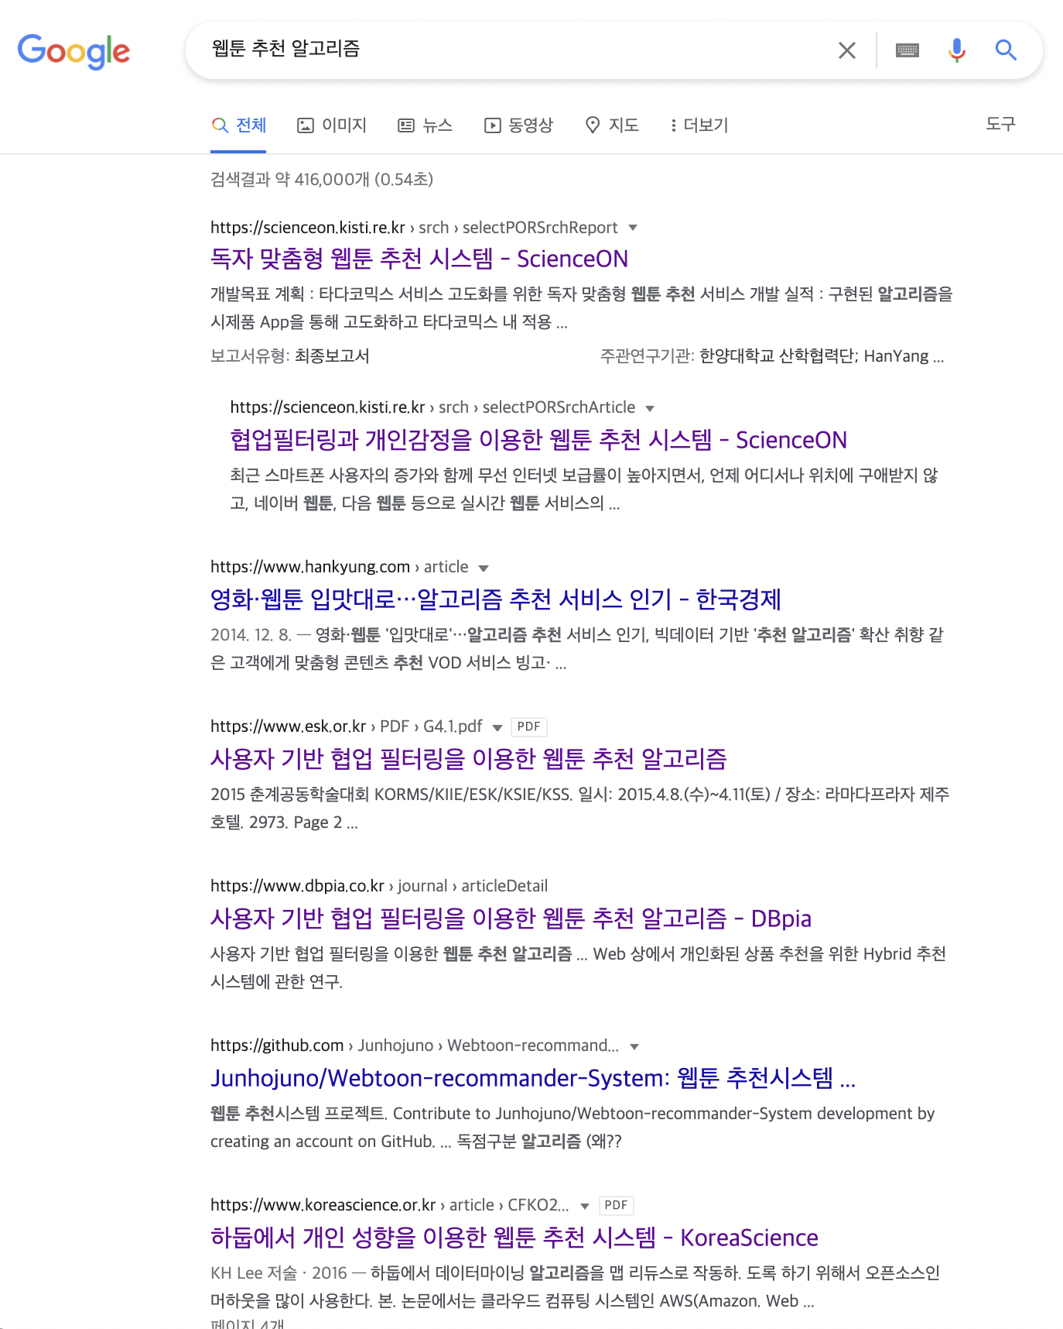
WEBTOON RECOMMENDATION SYSTEM
Previous Algorithm

Slide 5
WEBTOON RECOMMENDATION SYSTEM
Previous Algorithm
CONTENT – BASED FILTERING
Ex> 장르 속성을 이용한 영화 추천 시스템
Genres 컬럼
-> CountVectorizer로 피처벡터화 행렬로 변환
-> 행렬 데이터 값을 코사인 유사도로 비교
-> 장르 유사도가 높은 영화 중 평점이 높은 순으로 유사한 영화 추천
영화 A의 genres
[Action, Adventure, Fantasy, Science Fiction ]
영화 B의 genres
[Adventure, Fantasy, Action]

Slide 6
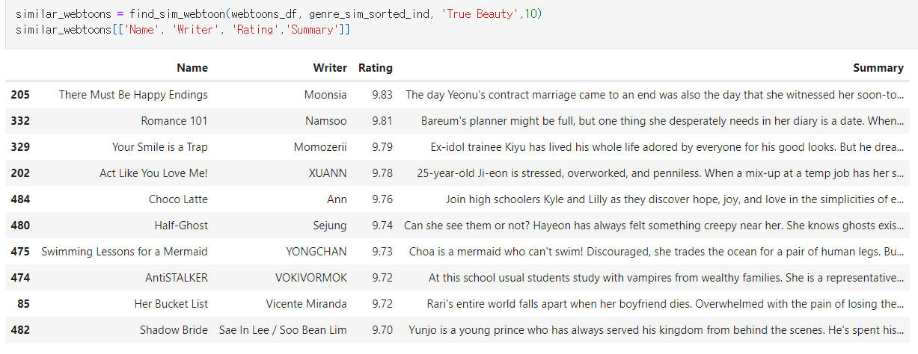
WEBTOON RECOMMENDATION SYSTEM
Previous Algorithm
webtoon comics dataset을 앞의 알고리즘에 적용 시킨 결과

Slide 7
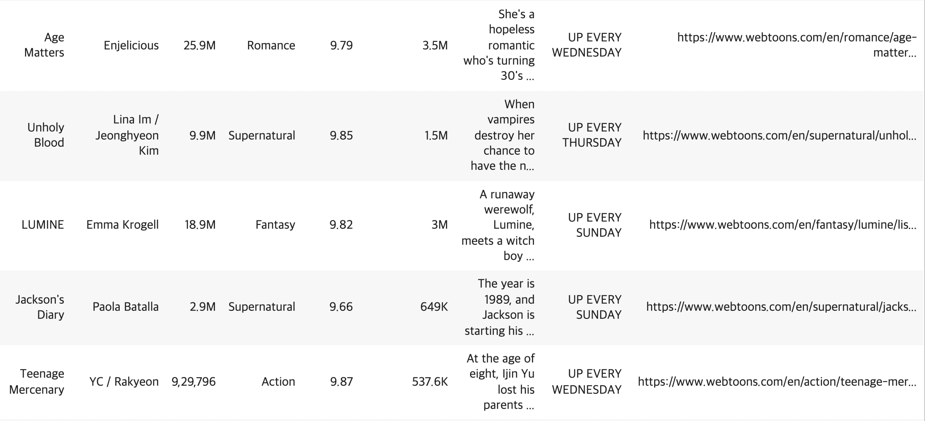
WEBTOON RECOMMENDATION SYSTEM
Previous Algorithm
문제점
webtoon comics dataset의 genre 컬럼 속성 -> 각 웹툰마다 여러 개 가 아닌 하나
즉, 결과는 단순히 같은 장르 안에서 평점 순으로 나열한 것뿐
해결책
webtoon comics dataset의 Summary 컬럼에서
keyword 추출
: NLP (자연어 처리)
영화 A의 genres
[Action, Adventure, Fantasy, Science Fiction ]
영화 B의 genres
[Adventure, Fantasy, Action]

Slide 8
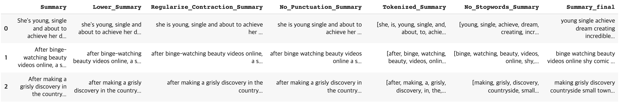
WEBTOON RECOMMENDATION SYSTEM
Data preprocessing
소문자 변환
축약형 단어 분리
구두점 제거
토큰화
불용어 제거
단어 리스트-> 문장
(ex) she’s -> she is

Slide 9

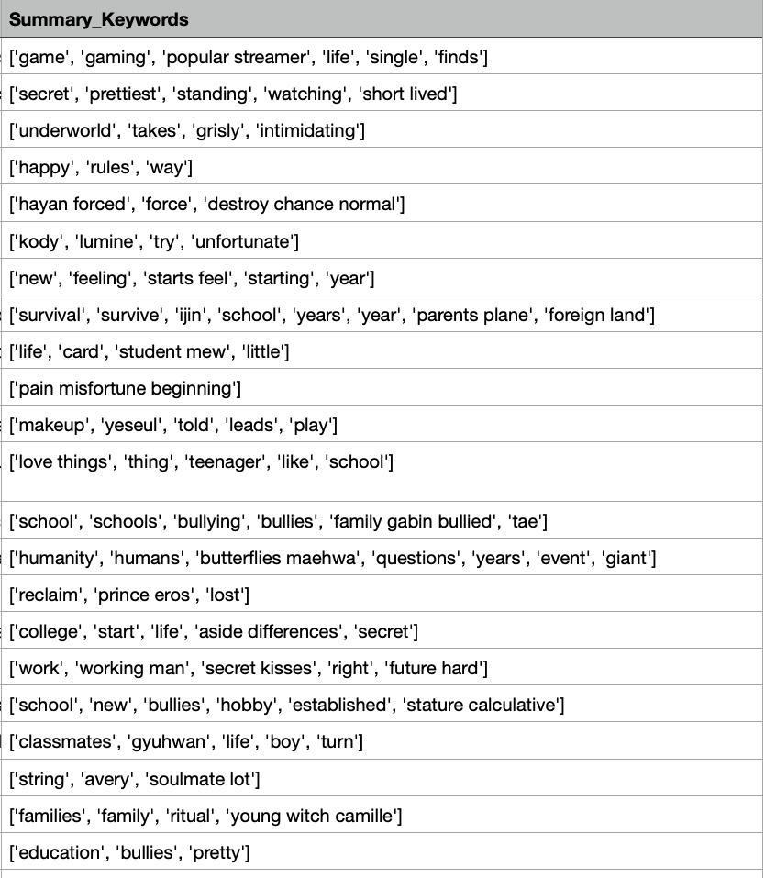
WEBTOON RECOMMENDATION SYSTEM
Keyword extraction
She's young, single and about to achieve her dream of creating incredible videogames. But then life throws her a one-two punch: a popular streamer gives her first game a scathing review. Even worse she finds out that same troublesome critic is now her new neighbor! A funny, sexy and all-too-real story about gaming, memes and social anxiety. Come for the plot, stay for the doggo.
그녀는 젊고 독신이며 놀라운 비디오 게임을 만드는 꿈을 이루려고 합니다. 하지만 인생은 그녀에게 원투 펀치를 던집니다. 인기 있는 스트리머는 그녀의 첫 게임에 신랄한 리뷰를 줍니다. 설상가상으로 그녀는 똑같은 성가신 비평가가 이제 그녀의 새로운 이웃이라는 사실을 알게 됩니다! 게임, 밈, 사회적 불안에 관한 재미있고 섹시하며 지극히 현실적인 이야기. 줄거리를 보러 오세요.

Slide 10
THANK YOU

